Slide 1
Plataforma Alfresco
ECM Open Source
Marcio Junior Vieira
CEO & Data Scientist, Ambiente Livre

Slide 2
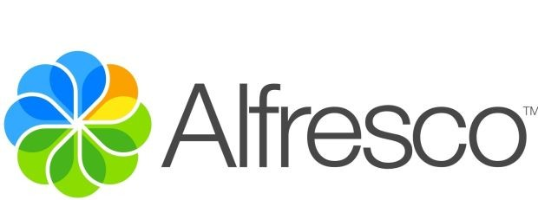
Alfresco
Alfresco Community Edition 7.4 Release Notes
Alfresco Community Edition 23.1 Release Notes
Alfresco Content App – Customização com ADF
GenAI Stack – integração com IA facilitada

Slide 3
Alfresco Community Edition 7.4 Release Notes
Mudança na biblioteca de logs (log4jv1 > log4jv2): Possibilidade de personalizar ainda mais as configurações de log para se adequar às suas necessidades específicas (por exemplo, você pode definir diferentes níveis de log para diferentes partes do seu aplicativo). O Log4j 2 oferece mais flexibilidade em termos de configuração do log. Isso pode tornar mais fácil o gerenciamento e a resolução de problemas do log no seu aplicativo.
Keycloak substituído pelo Spring Security: O keycloack fornecia um único serviço de autenticação para todos os seus aplicativos, o que simplificava o gerenciamento de credenciais e a segurança. Já o Spring Security por ser altamente personalizável, permite que você crie seus próprios componentes de segurança para atender às suas necessidades específicas. O keycloak foi descontinuado, por isso a mudança.
Comunicações com o Transform Service: As comunicações entre o Alfresco Content Services e o Alfresco Transform Service agora podem ser protegidas por meio de TLS mútuo (cliente-servidor). Além disso, a ferramenta Alfresco SSL Generator foi desenvolvida para produzir todos os arquivos de keystore necessários para aplicar esta configuração. Foi criado um novo cliente HTTP que inclui parâmetros de configuração adicionais. Este é um modo de comunicação mais seguro. Isso ajuda a proteger contra ataques man-in-the-middle, onde um atacante tenta interceptar a comunicação entre o cliente e o servidor.

Slide 4
Alfresco Community Edition 7.4 Release Notes
Serviços de Pesquisa: Os Serviços de Pesquisa Alfresco para a Edição Community é a versão 2.0.7, que é a mais recente. O motor de pesquisa subjacente para a versão 2.0.7 é o Solr 6. Quando se baseia nos Serviços de Pesquisa, o uso de comunicação HTTP plana e não autenticada entre o ACS 7.4 e o Solr não é incentivado. Você precisa mudar para o método de comunicação SECRET ou mTLS.
Alfresco Extension Inspector: Esta utilidade opcional ajuda parceiros e clientes a entenderem melhor as personalizações em seus implantações existentes. O Alfresco Extension Inspector é uma utilidade para inspeção de AMP para a Edição Comunidade Alfresco e Alfresco Content Services 5.2.7, 6.2.2, 7.x releases. O inspetor é recomendado para uso antes da instalação de novas versões do nosso produto para ajudar a expor quaisquer problemas que possam impedir o sucesso.
Alfresco Content Application:
  Nova ação para criar pastas e conteúdo a partir de modelos no repositório
  Capacidade de criar, modificar ou remover regras de pasta
  Criar link externo para compartilhar um documento com data de expiração

Slide 5
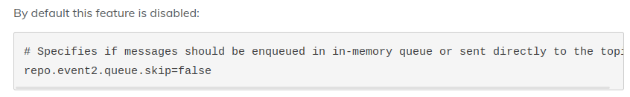
Alfresco Community Edition 23.1 Release Notes
Formato de nome das novas versões: A nova versão adota um formato de ano-ponto-número, o que torna mais fácil prever quando novas versões serão lançadas e planejar atualizações. Isso proporciona clareza e previsibilidade, facilitando a gestão e o planejamento de atualizações futuras.
Eventos mais confiáveis na fila do ActiveMQ: Uma feature foi introduzida no Alfresco Repository para aumentar a confiabilidade dos eventos na fila de eventos (do ActiveMQ). Se estiver definida, os eventos serão enviados logo após o fechamento da transação do banco de dados, em vez de por meio de um thread separada. Isso aumenta a chance de os eventos serem entregues corretamente na fila, com um pequeno custo de desempenho.

Slide 6
Alfresco Community Edition 23.1 Release Notes
Suporte para Jakarta EE 10 e Spring 6: O Alfresco agora usa Jakarta EE 10 e Spring 6 em vez de javax. o que traz melhorias de desempenho, novas funcionalidades e melhorias na segurança. Essas tecnologias têm um forte foco na segurança e privacidade. Além disso, podem trazer benefícios em termos de estabilidade, pois são versões atualizadas e bem mantidas.
Suporte para Tomcat 10: O Alfresco agora requer Tomcat 10, o que pode trazer benefícios em termos de segurança e estabilidade. É importante observar que o Tomcat 10 é não retrocompatível com Tomcat 9, então as empresas terão que fazer alterações em suas implantações existentes para atualizar para Tomcat 10 e Alfresco 23.1. Essas alterações podem incluir a atualização de scripts de implantação, a verificação de aplicativos existentes para compatibilidade com Tomcat 10 e a realização de testes extensivos para garantir que tudo funcione corretamente após a atualização.
Atualizações de bibliotecas: A versão 23.1 do Alfresco inclui várias atualizações de bibliotecas, as mais recentes geralmente incluem correções de segurança. Podem trazer benefícios em termos de desempenho e em termos de funcionalidades por incluírem novos recursos e melhorias de recursos existentes.

Slide 7
Alfresco Content App
A Alfresco disponibiliza ao desenvolvedor um framework (ADF) que foi introduzido para melhorar a experiência do usuário e possibilitar alternativas a interface do Alfresco Share.
Com isso a própria Alfresco utilizando o ADF disponibilizou um “Alfresco Content App”, o qual possui uma variedade de funcionalidades já existentes no Alfresco Share. A diferença é que ele seria uma versão mais compacta, útil especialmente para o usuário final, já que nele não temos por default os menus de ferramentas do administrador.
O ADF permite a personalização da interface do Alfresco para se adequar às necessidades específicas de sua empresa. Isso inclui a capacidade de adicionar ou remover componentes, alterar a aparência e o comportamento do aplicativo e muito mais, via chamadas de API.

Slide 8
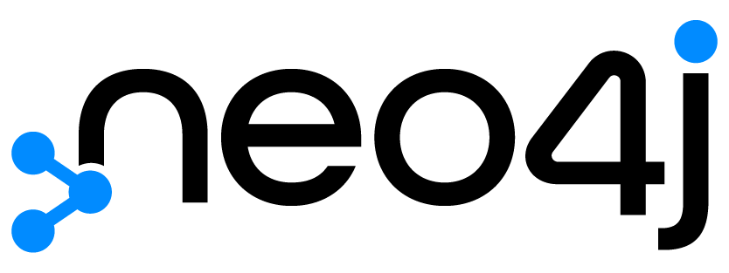


Alfresco Content App
No DockerCon 2023, com os parceiros Neo4j, LangChain e Ollama, o Docker anunciou um novo GenAI Stack. Reuniram as principais tecnologias no espaço de inteligência artificial generativa (GenAI) para construir uma solução que permita aos desenvolvedores implantar uma GenAI Stack completa.
Veja o que está incluído no novo GenAI Stack:
1. LLMs pré-configurados: Fornecemos modelos de linguagem de grande porte pré-configurados (LLMs), como Llama2, GPT-3.5 e GPT-4, para iniciar seus projetos de IA.
2. Ollama simplifica o gerenciamento local de LLMs de código aberto, tornando seu processo de desenvolvimento de IA mais suave.

Slide 9
Alfresco Content App
3. Neo4j como banco de dados padrão: Neo4j serve como o banco de dados padrão, oferecendo recursos de pesquisa gráfica e vetorial nativa. Isso ajuda a descobrir padrões e relacionamentos de dados, aumentando a velocidade e a precisão dos modelos de IA / ML. O Neo4j também serve como uma memória de longo prazo para esses modelos.
4. Gráficos de conhecimento Neo4j: Gráficos de conhecimento Neo4j para fundamentar LLMs para previsões e resultados mais precisos da GenAI.

Slide 10
Alfresco Content App
5. Orquestração LangChain: LangChain facilita a comunicação entre o LLM, seu aplicativo e o banco de dados, juntamente com um índice vetorial robusto. A LangChain serve como uma estrutura para o desenvolvimento de aplicações alimentadas por LLMs. Isso inclui o LangSmith, uma nova maneira emocionante de depurar, testar, avaliar e monitorar seus aplicativos de LLM.
6. Suporte abrangente: Para apoiar sua jornada GenAI, fornecemos uma variedade de ferramentas úteis, modelos de código, guias de instruções e práticas recomendadas da GenAI. Esses recursos garantem que você tenha a orientação de que precisa.

Slide 11
Alfresco Content App
5. Orquestração LangChain: LangChain facilita a comunicação entre o LLM, seu aplicativo e o banco de dados, juntamente com um índice vetorial robusto. A LangChain serve como uma estrutura para o desenvolvimento de aplicações alimentadas por LLMs. Isso inclui o LangSmith, uma nova maneira emocionante de depurar, testar, avaliar e monitorar seus aplicativos de LLM.
6. Suporte abrangente: Para apoiar sua jornada GenAI, fornecemos uma variedade de ferramentas úteis, modelos de código, guias de instruções e práticas recomendadas da GenAI. Esses recursos garantem que você tenha a orientação de que precisa.

Slide 12
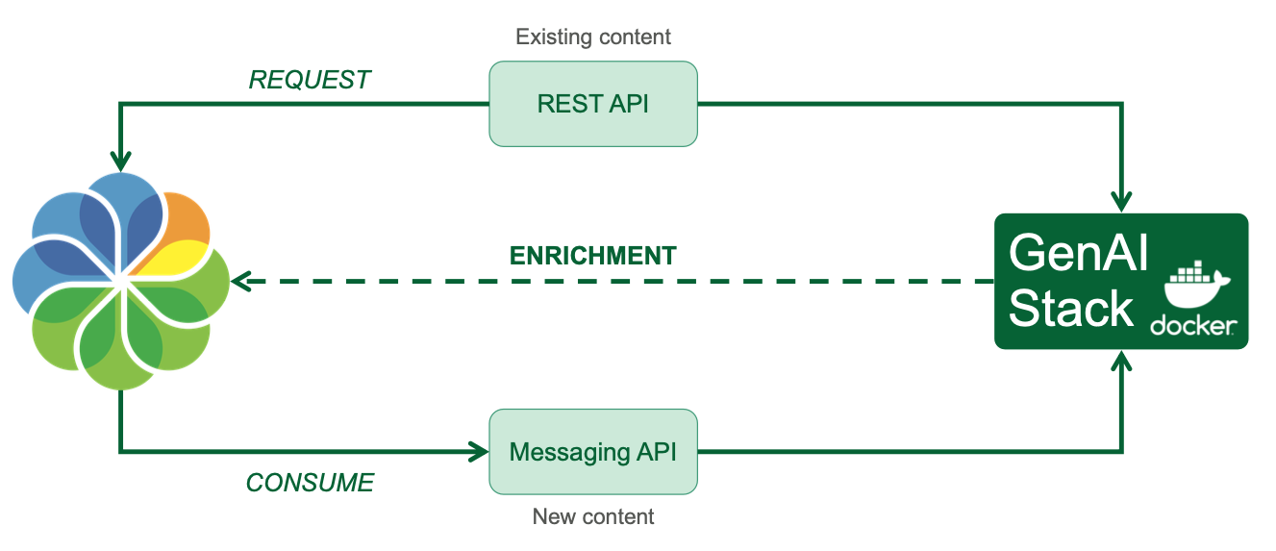
Alfresco Content App
“Summarizer” é um projeto experimental que lê documentos Alfresco usando a API REST e consome eventos ActiveMQ para enviar o PDF do node para um endpoint GenAI personalizado. Este endpoing calcula o resumo do documento e o node é atualizado com esta informação no Alfresco Repository. O resumo é criado na propriedade cm:description e o LLM utilizado para a operação (mistral por padrão) é adicionado como uma nova tag ao node.

Slide 13
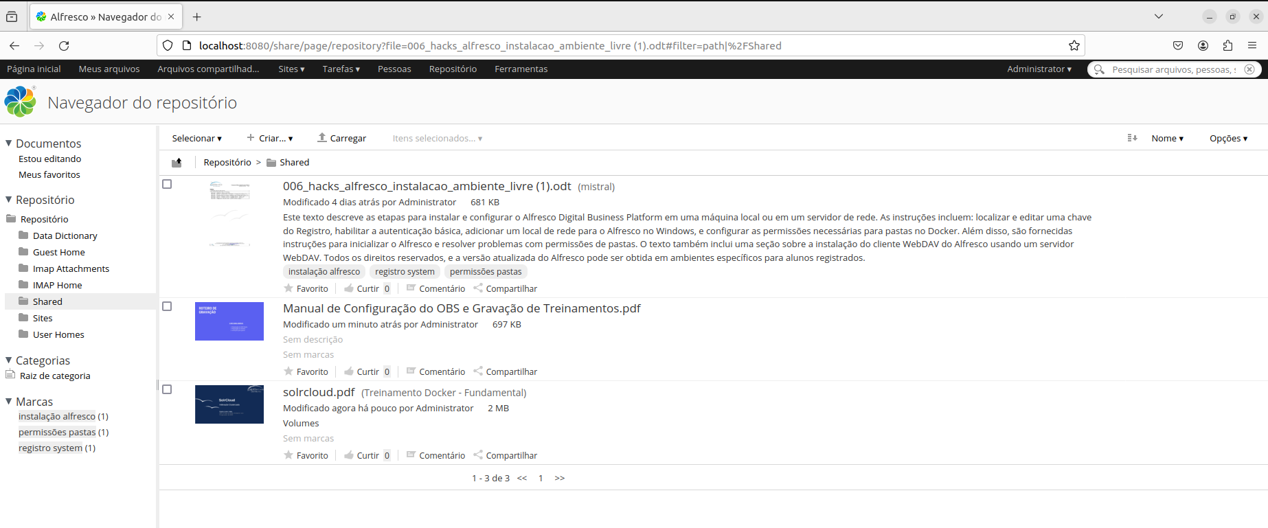
Alfresco Content App

Slide 14
Obrigado
Marcio Junior Vieira
marcio@ambientelivre.com.br
Twitter……: @marviojvieira
Linkedin….: https://www.linkedin.com/in/mvieira1/
SlideShare: http://slideshare.net/ambientelivre/
Blog……...: http://blogs.ambientelivre.com.br/marcio/

